Slide 1
ICS小班 Week3
2025.9.24

Slide 2
Datalab
ddl 明晚23:59

Slide 3
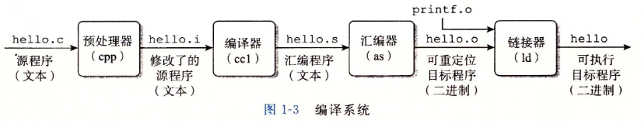
汇编与机器码
gcc -Og -S mstore.c 运行编译器，产生汇编文件 mstore.s
gcc -Og -c mstore.c 编译并汇编，产生二进制文件 mstore.o
objdump -d mstore.o 反汇编得到 mstore.s
a.c编译得到a.s，a.s汇编得到a.o，a.o链接得到a（可执行文件）

Slide 4
数据格式
术语“字（word)”表示16位
（本课程其他部分会出现不同定义，见P588）
字节b、字w、双字l、四字q
汇编代码的数据中不存储类型信息，通过指令操作体现

Slide 5
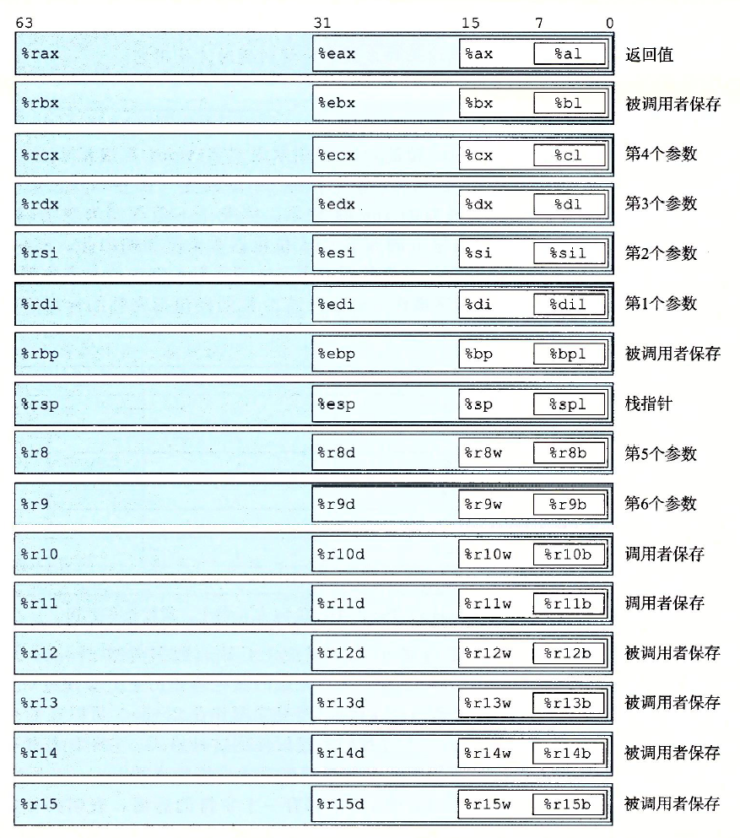
整数寄存器
栈指针
返回值
参数

Slide 6
操作数指示符
1、立即数
2、寄存器
3、内存引用
- 比例因子必须是1、2、4、8
- 基址寄存器与变址寄存器必须是64位寄存器
- 变址寄存器不能是%rsp

Slide 7
数据传送指令
- 两个操作数不能都指向内存位置
- 寄存器部分的大小必须与b/w/l/q匹配
- movl以寄存器为目的时，该寄存器高位4字节设置为0
- movabsq传送绝对的四字，只能以寄存器为目的

Slide 8
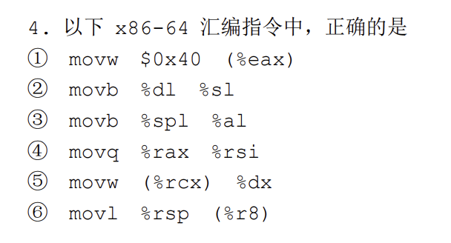
练习

Slide 9
练习
③④⑤正确
①：基址寄存器与变址寄存器必须是64位寄存器
②：没有%sl
⑥：应为movq

Slide 10
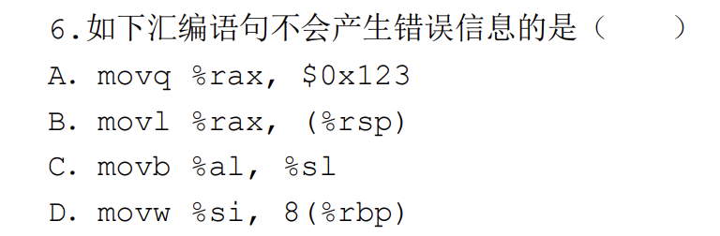
练习

Slide 11
练习
D
A. 目的不能是立即数
B. 应为movq
C. 没有%sl

Slide 12
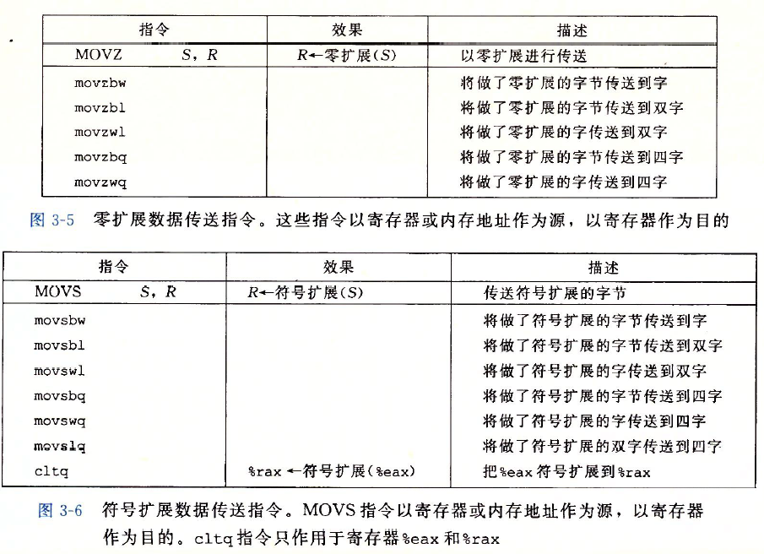
数据传送指令
扩展数据传送指令
- 没有movzlq指令（相当于movl）
- 以32为寄存器为目的的指令，高32位 置为0
- 以寄存器或内存地址为源，目的只能是寄存器
- cltq无操作数

Slide 13
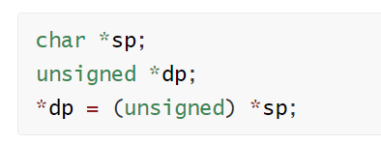
练习
写出汇编代码，sp在%rdi中，dp在%rsi中（共2条指令）

Slide 14
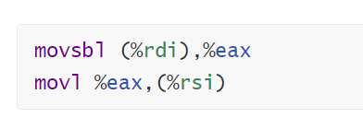
练习
写出汇编代码，sp在%rdi中，dp在%rsi中（共2条指令）

Slide 15
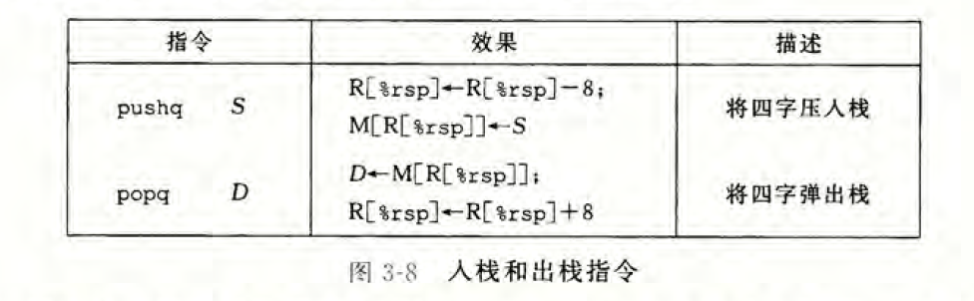
栈操作
压栈时先%rsp - 8，弹栈时后%rsp + 8

Slide 16
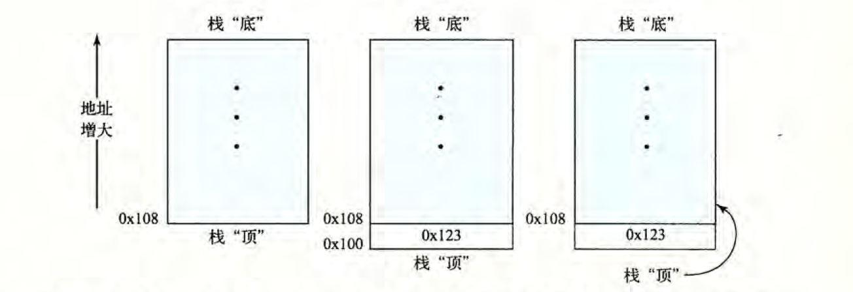
栈操作
栈从高地址向低地址增长，即压栈、弹栈都在低地址
%rsp保存栈顶地址，即低地址

Slide 17
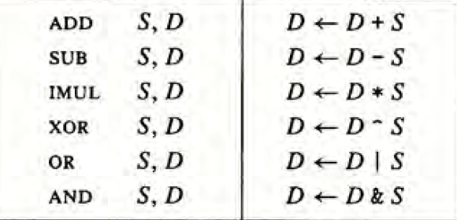
算术和逻辑操作
指令：OP S D
运算顺序：D op S → D
加载有效地址leaq：&S → D
目的操作数必须是寄存器
移位操作的移位量可以是立即数，或放在单字节寄存器%cl中
移位量由%cl的低log₂w位决定（见第2章）

Slide 18
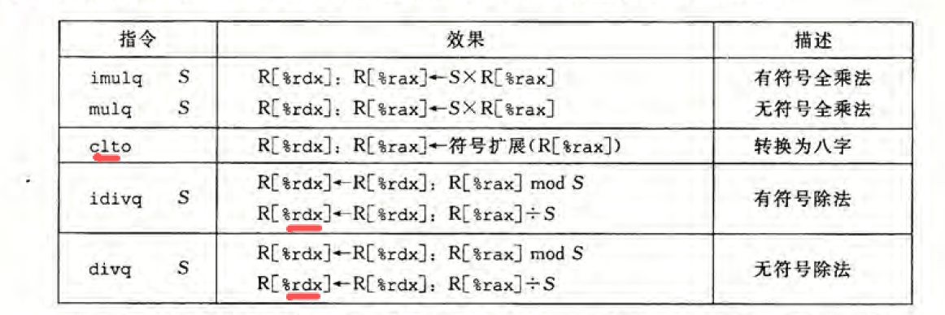
特殊的算数操作
类比：cqto与cltq（八字o）
注：此处教材电子版有误

Slide 19
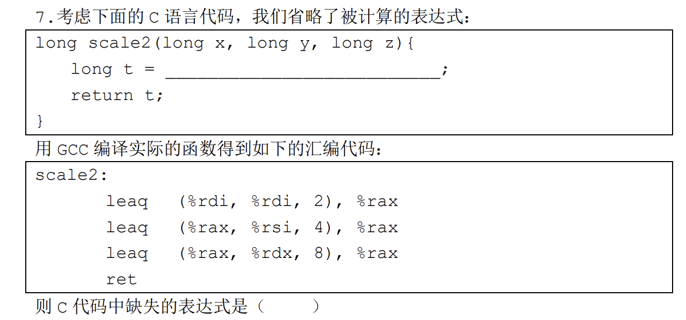
练习
（x, y, z分别在%rdi, %rsi, %rdx中）

Slide 20
练习
3 * x + 4 * y + 8 * z

Slide 21
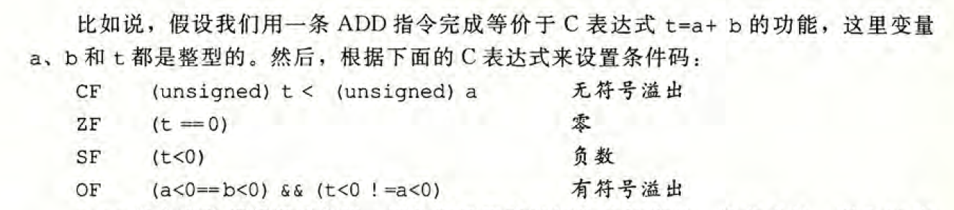
条件码
CF：进位标志（无符号溢出）
ZF：零标志
SF：符号标志（结果负数）
OF：溢出标志（补码溢出）

Slide 22
条件码
- leaq不改变条件码
- 移位操作的进位标志设为最后一个被移出的位，溢出标志设为0
- INC、DEC指令设置溢出和零标志，不改变进位标志
CMP S1, S2：常用于比大小
TEST S1, S2：常用于判断是否为0（令S1=S2）

Slide 23
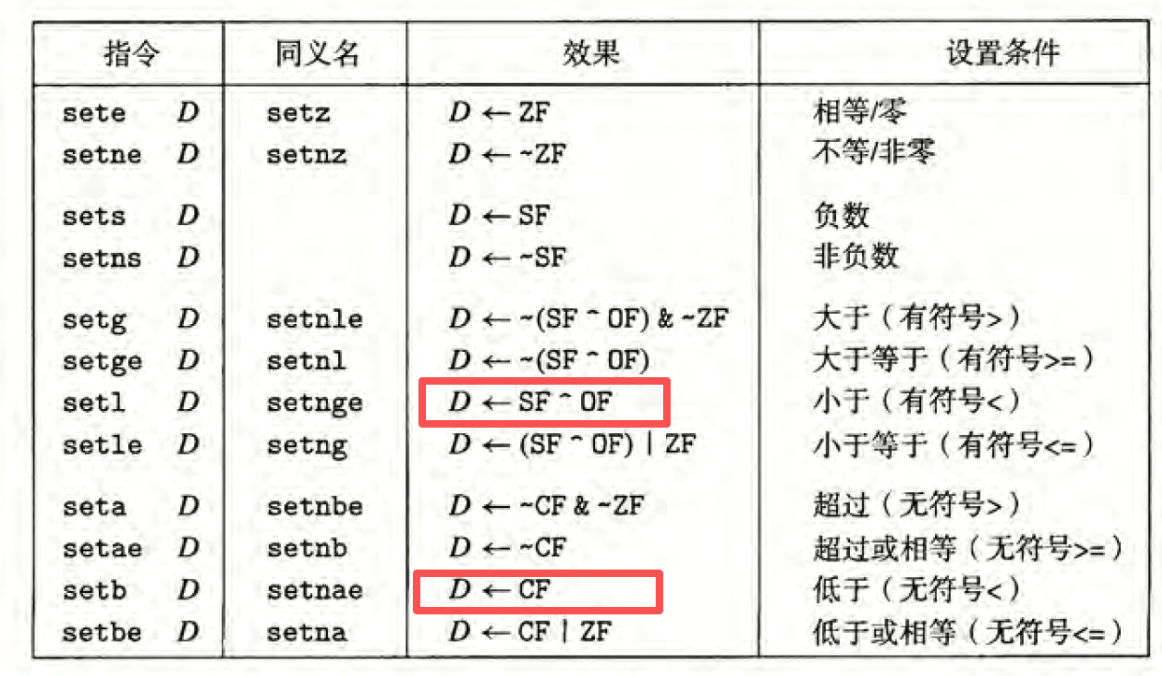
条件码

Slide 24
跳转
直接跳转：标签
间接跳转：*%rax / *(%rax)
没有jmp %rax
有条件的跳转只能是直接跳转，同set指令

Slide 25
跳转
相对地址编码
- 目标地址与跳转指令后的地址之差
- 可以编码为1、2、4个字节
好处
- 指令编码更简洁
- 代码可以不做任何改变就移到内存中不同的位置

Slide 26
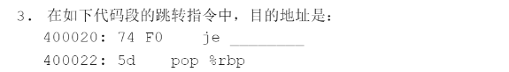
练习

Slide 27
练习
F0 = -16
400022 + (-16) = 400012

Slide 28
条件分支
CMOV指令
- 源寄存器或内存地址、目的寄存器
- 不支持单字节的条件传送（可以16、32、64位）

Slide 29
条件分支
条件控制、条件传送
条件传送的适用条件：两个表达式容易计算时
不会使用条件传送的情况
- 表达式求值需要大量的运算
- 表达式求值可能导致错误：val = p ? *p : 0;
- 表达式求值可能导致副作用：val = x ? (x+=1) : (x+=2);

Slide 30
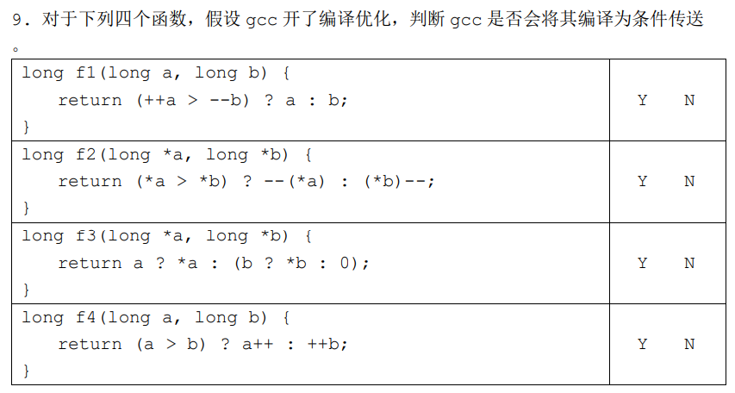
练习

Slide 31
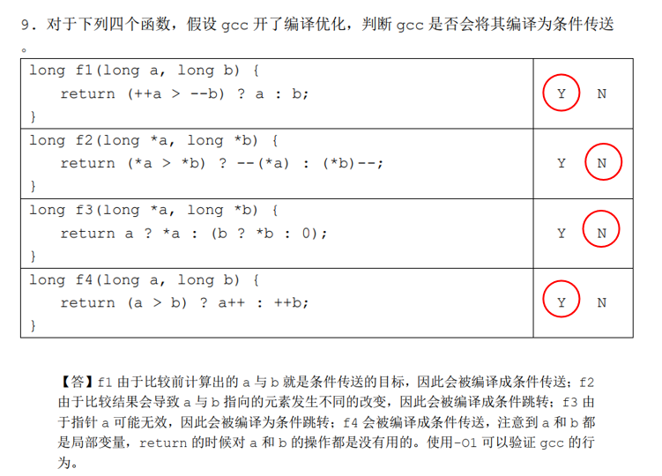
练习

Slide 32
循环
do-while；while；for
逻辑上比较直观

Slide 33
switch语句
跳转表+基准值+间接跳转

Slide 34
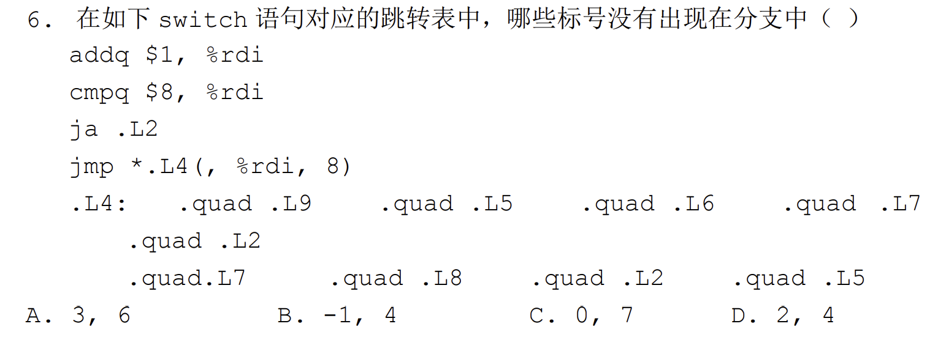
练习

Slide 35
练习
A
.L2表项不存在

Slide 36
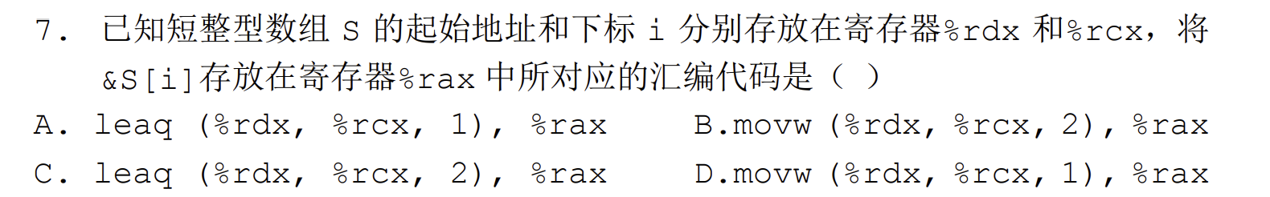
练习

Slide 37
练习
C
短整型长度为2字节

Slide 38
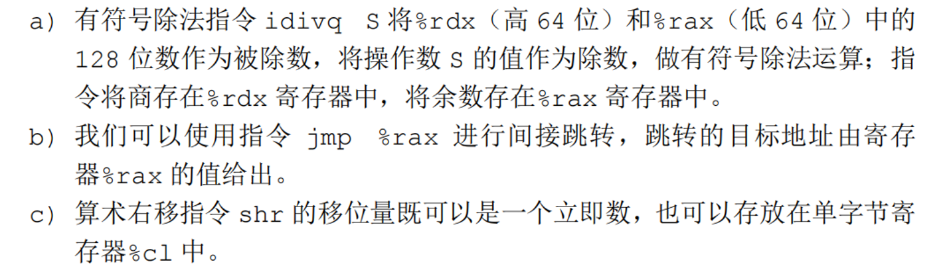
练习
判断

Slide 39
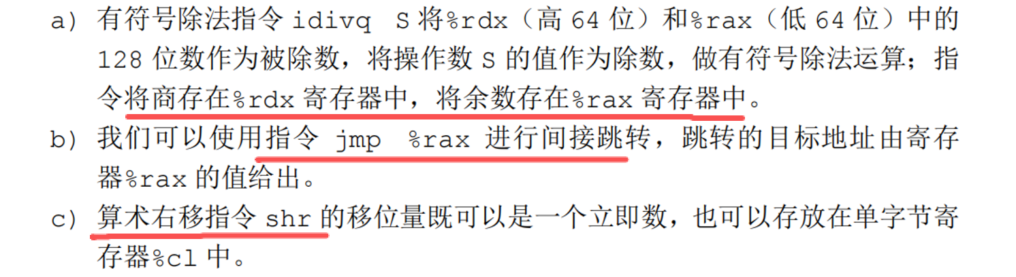
练习
判断

Slide 40
Bomblab
首先需要将机器码反汇编为汇编代码
方法一：使用GDB（见教材P193~194）
- 设置断点
- 直接运行/执行指令/执行函数…
- 查看寄存器/查看地址/查看栈帧…
方法二：不使用GDB
- 阅读汇编代码，手动模拟

Slide 41
Bomblab
可能包括但不限于：
- 直接输出某地址下的字符串
- 简单而无实际意义的比较和计算
- 稍复杂而有实际意义的条件/循环（如排序等）
- 链表与指针（如同时出现%rax和(%rax)）

Slide 42
知识前瞻
程序的过程调用
- 栈上的排布
- 调用者与被调用者的数据传送（参数、返回值）

Slide 43
知识前瞻
数据类型的表示
- 数组与指针
- 结构（struct）、联合（union）
- 数据对齐

Slide 44
知识前瞻
缓冲区溢出
- 如何实现攻击（关于attacklab）
- 对抗的方法

Slide 45
第一次阶段测验
有3节大班的内容还未回课
会提前把下一次小班（10.15）的PPT发给大家复习

Slide 46
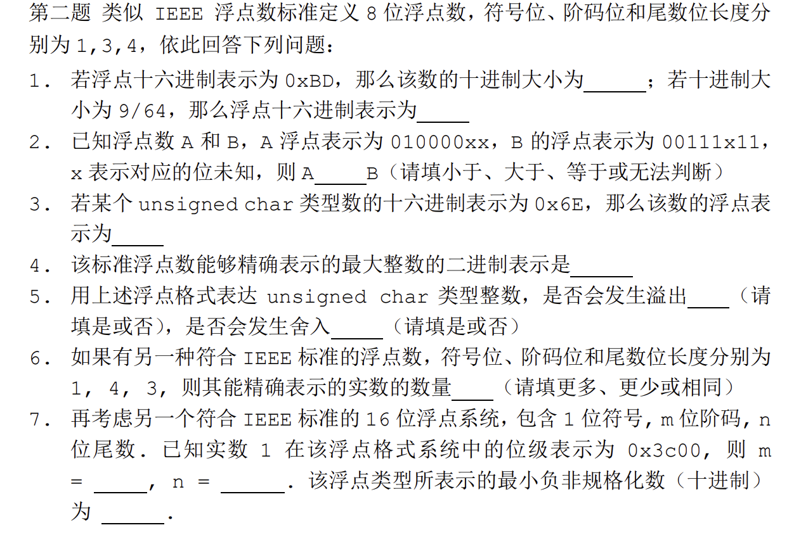
练习

Slide 47
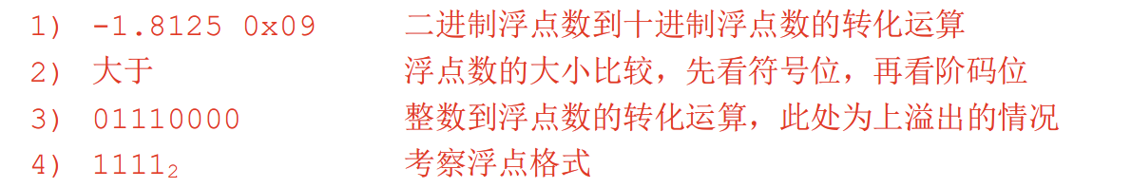
练习

Slide 48
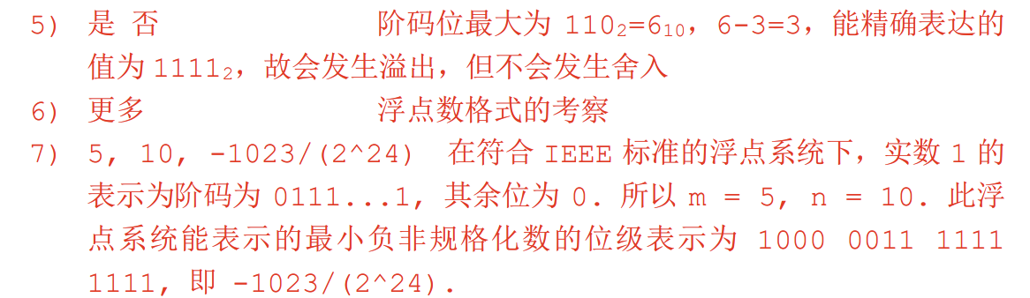
练习

Slide 49
谢谢！

